Slide 1
进程与线程（1）
蒲凌君
计算机学院
系统与网络研究所, 计算机网络研究室
pulingjun@gmail.com

Slide 2





回顾—计算机启动过程
1. 按下开机Power键
OS启动后, 你一般会执行哪些操作?
2. BIOS程序
基本硬件检测, 建立BIOS中断向量表
从文件系统加载, 完成进一步硬件检测
并作为内核的输入, 实模式→保护模式
建立多任务机制、段页内存管理等
3. Boot + Loader程序
初始化内存、虚拟文件管理, 初始化
进程调度策略, 建立内核和用户态的
管理进程 (i.e., 1和2号进程)
4. 操作系统内核

Slide 3
程序与进程之间的关系
程序(Program)包含代码和数据
是由某种程序语言来刻画
程序以文件形式保存在磁盘中
可执行文件：CPU指令 + 其可使用的数据
通过编译 (链接某些库文件) 程序产生
运行一个程序 → 创建一个进程(Process)
进程包括代码、数据、堆栈、寄存器…
一个程序可以创建多少进程?

Slide 4
进程的定义
操作系统为正在运行的程序提供的抽象
地址空间 + 执行上下文 + 环境
什么是“好的”程序抽象?
轻量级且隐藏了具体实现
易于使用的接口
可以被实例化多次
易于实现
内存
寄存器 (i.e, PC, SP)
时钟、网络…
由程序指令控制
由系统调用控制

Slide 5
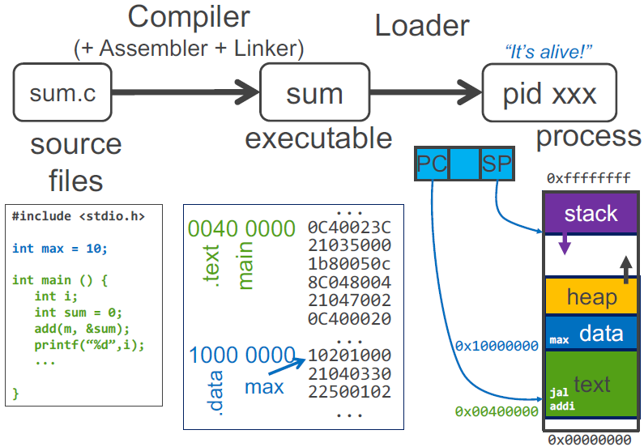
程序(Passive) → 进程(Alive)

Slide 6
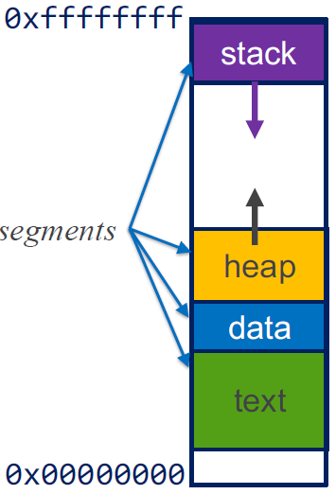

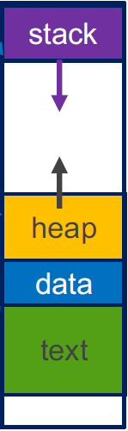
进程内存布局
进程N
进程是内存分配的最小单元
…
进程2
…
为什么不从0地址开始?
进程1

Slide 7
进程中涉及栈的操作

Slide 8
进程中涉及堆的操作

Slide 9
进程的环境
状态: CPU状态、网络状态…
动作:
从屏幕读入、写出数据
创建、读取、写入、删除文件
创建新的进程
发送、接收网络数据包
获取系统时间、调整CPU频率
终止当前进程
……
进程如何实现这些动作?

Slide 10
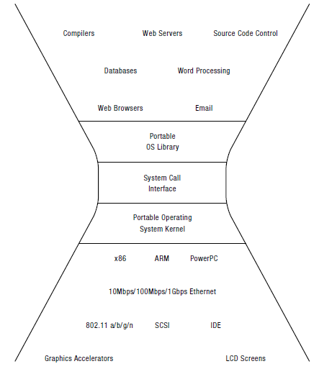
系统调用
涉及硬件或重要资源操作
用户态 → 内核态 (宏观)
进程通过内核访问资源 (微观)
为什么是小细腰结构?
易于实现和维护
安全性 (攻击点少)
互联网也是这种结构 (IP层)

Slide 11
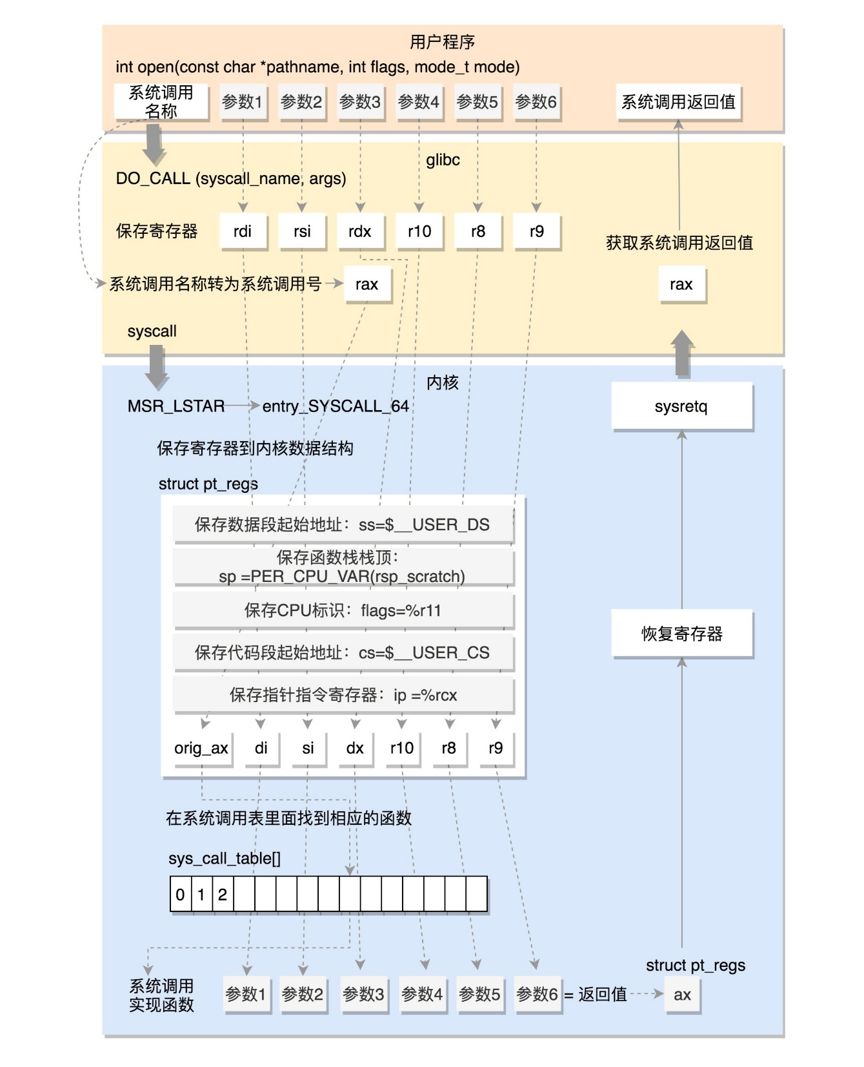
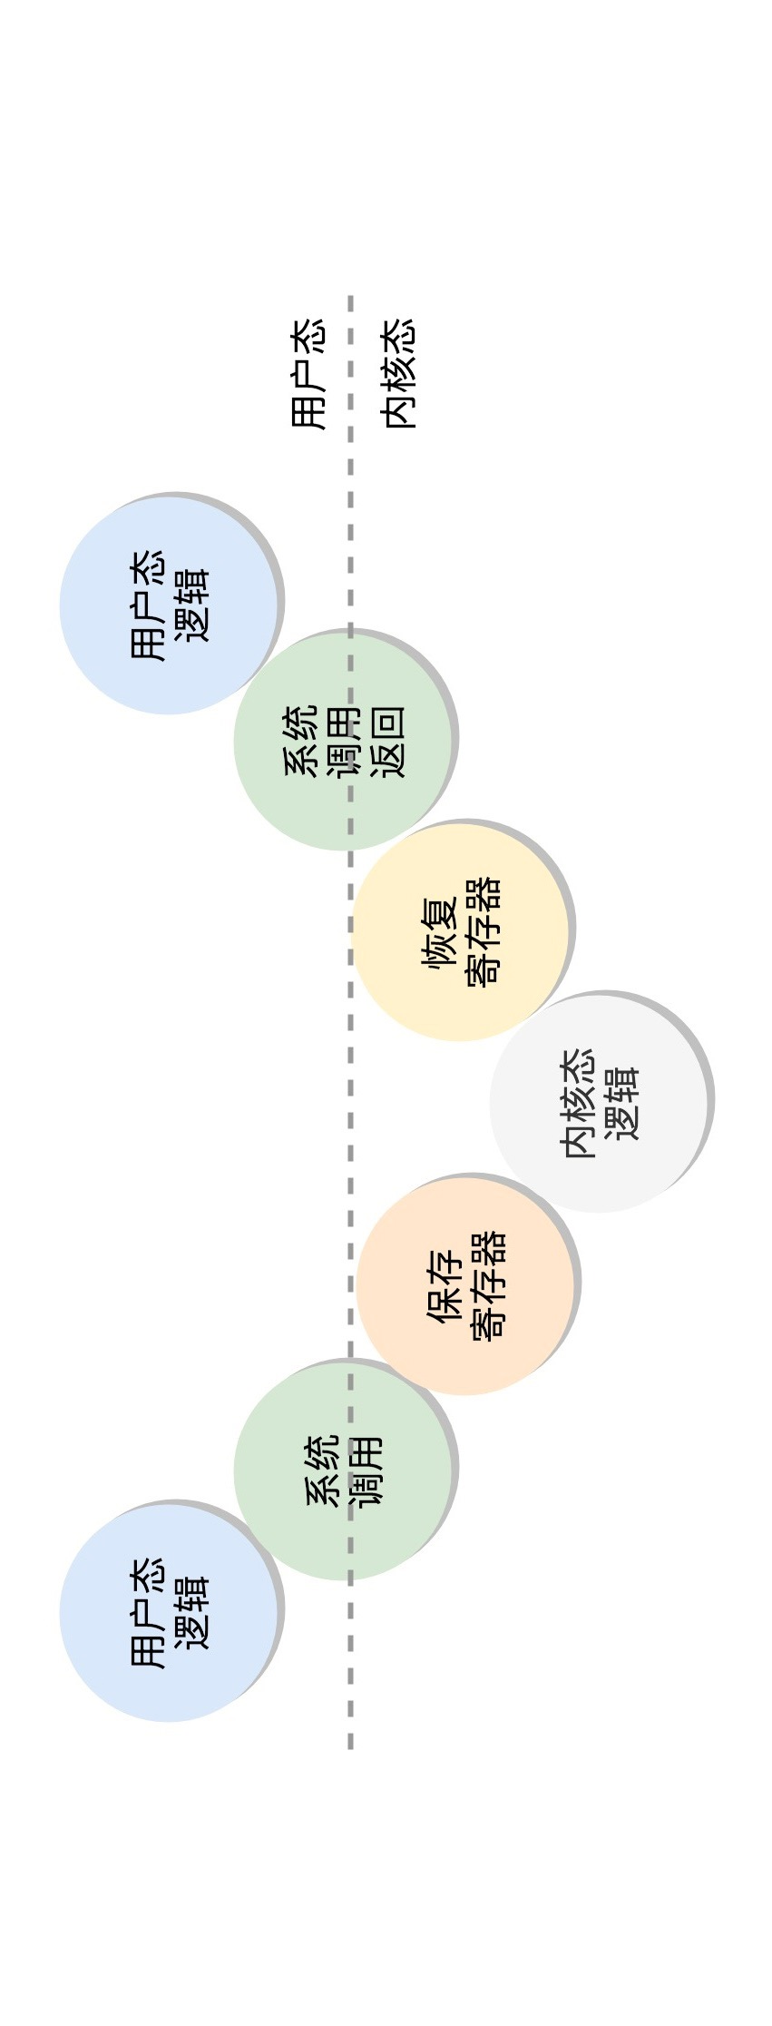
操作系统内核程序
系统调用简图

Slide 12
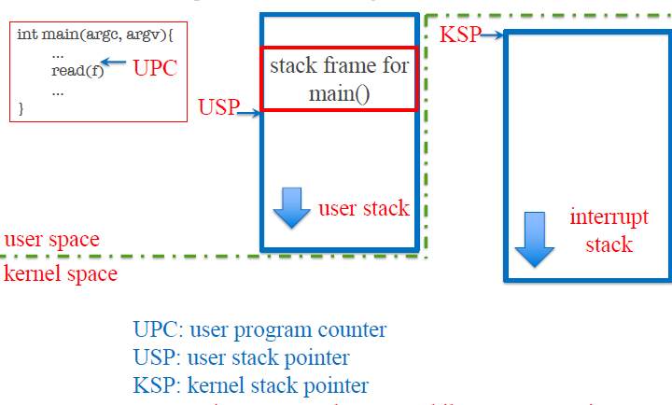
系统调用举例

Slide 13
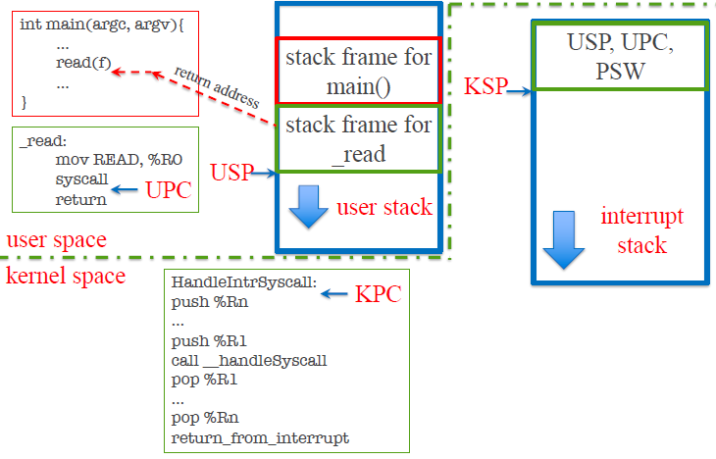
系统调用举例

Slide 14
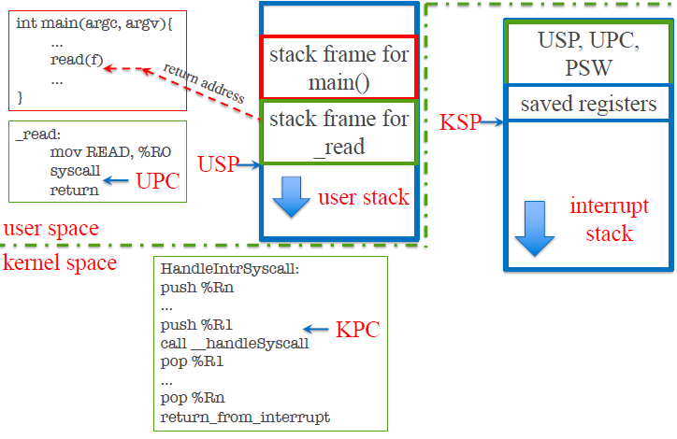
系统调用举例

Slide 15
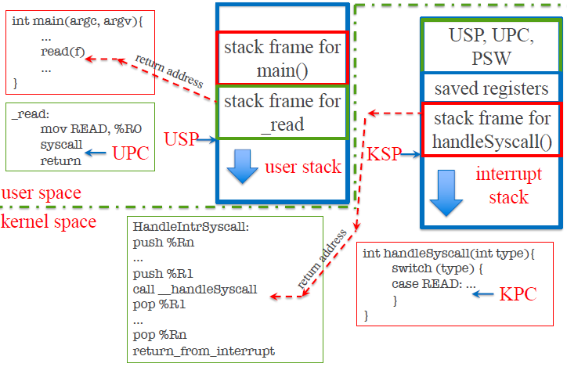
系统调用举例

Slide 16
从一个进程到多个进程
每个进程都需要在CPU上运行
不同进程具有各自所需的资源
寄存器
内存
I/O资源
线程
一般来说, 进程数目要多于CPU核数
复用 (Multiplexing)
资源调度 (Scheduling)
如何区分不同的进程?
为了便于分析讨论, 除非特意提及, 我们只考虑单核CPU

Slide 17
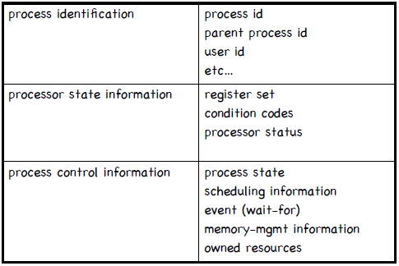
进程控制块 (Process Control Block, PCB)
对于任意一个进程, 操作系统会维护一个进程控制块来描述进程的基本信息和运行状态, 进而控制和管理进程
进程镜像: 代码段、数据段以及PCB组成
进程的创建和撤销: 本质是对PCB的创建和撤销
PCB包含的内容:
进程在内存中的位置 (page table)
对应的可执行文件在磁盘的位置
哪个用户执行这个进程 (uid)
进程ID号 (pid)
进程运行状态 (运行态、等待态…)
调度信息、保存的内核SP、中断栈信息…
PCB是进程存在的唯一标志

Slide 18
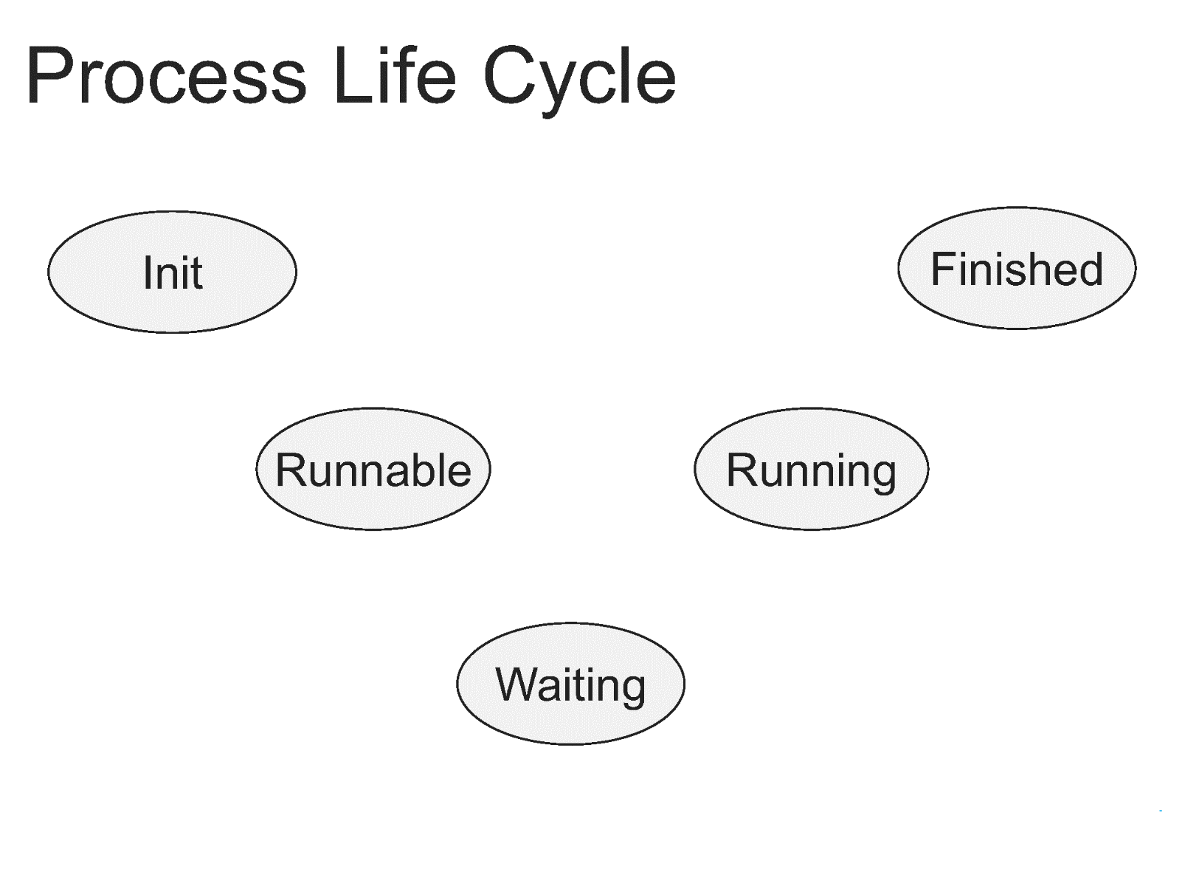
进程的生命周期
创建态 (Init): 申请一个空白的PCB, 并向其中填写进程信息, 由操作系统为其分配必需资源
就绪态 (Runnable): 进程获得除CPU外的一切所需资源, 一旦得到CPU调度即可运行
结束态 (Finished): PCB置位, 资源回收
阻塞态 (Waiting): 进程等待某一事件而暂停运行
运行态 (Running): 进程在CPU上运行, 一个核同时只能运行一个

Slide 19
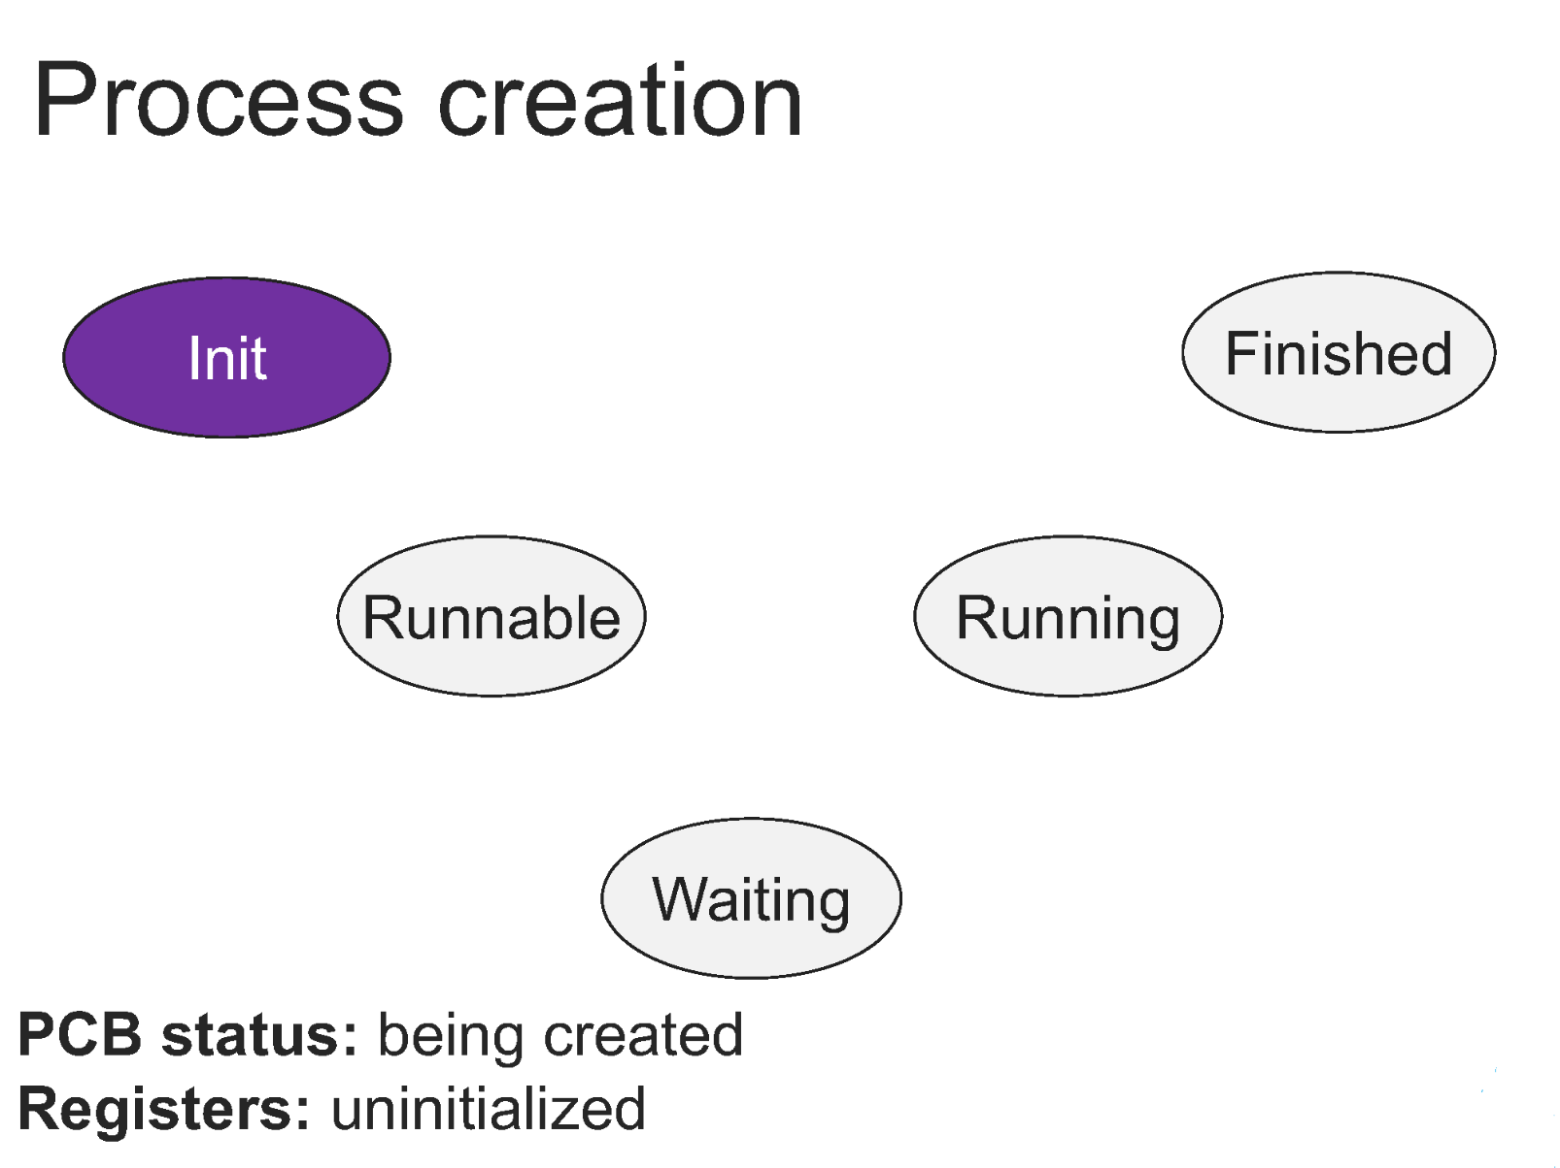
进程的生命周期
PCB被创建, 其中保存的寄存器值被初始化

Slide 20
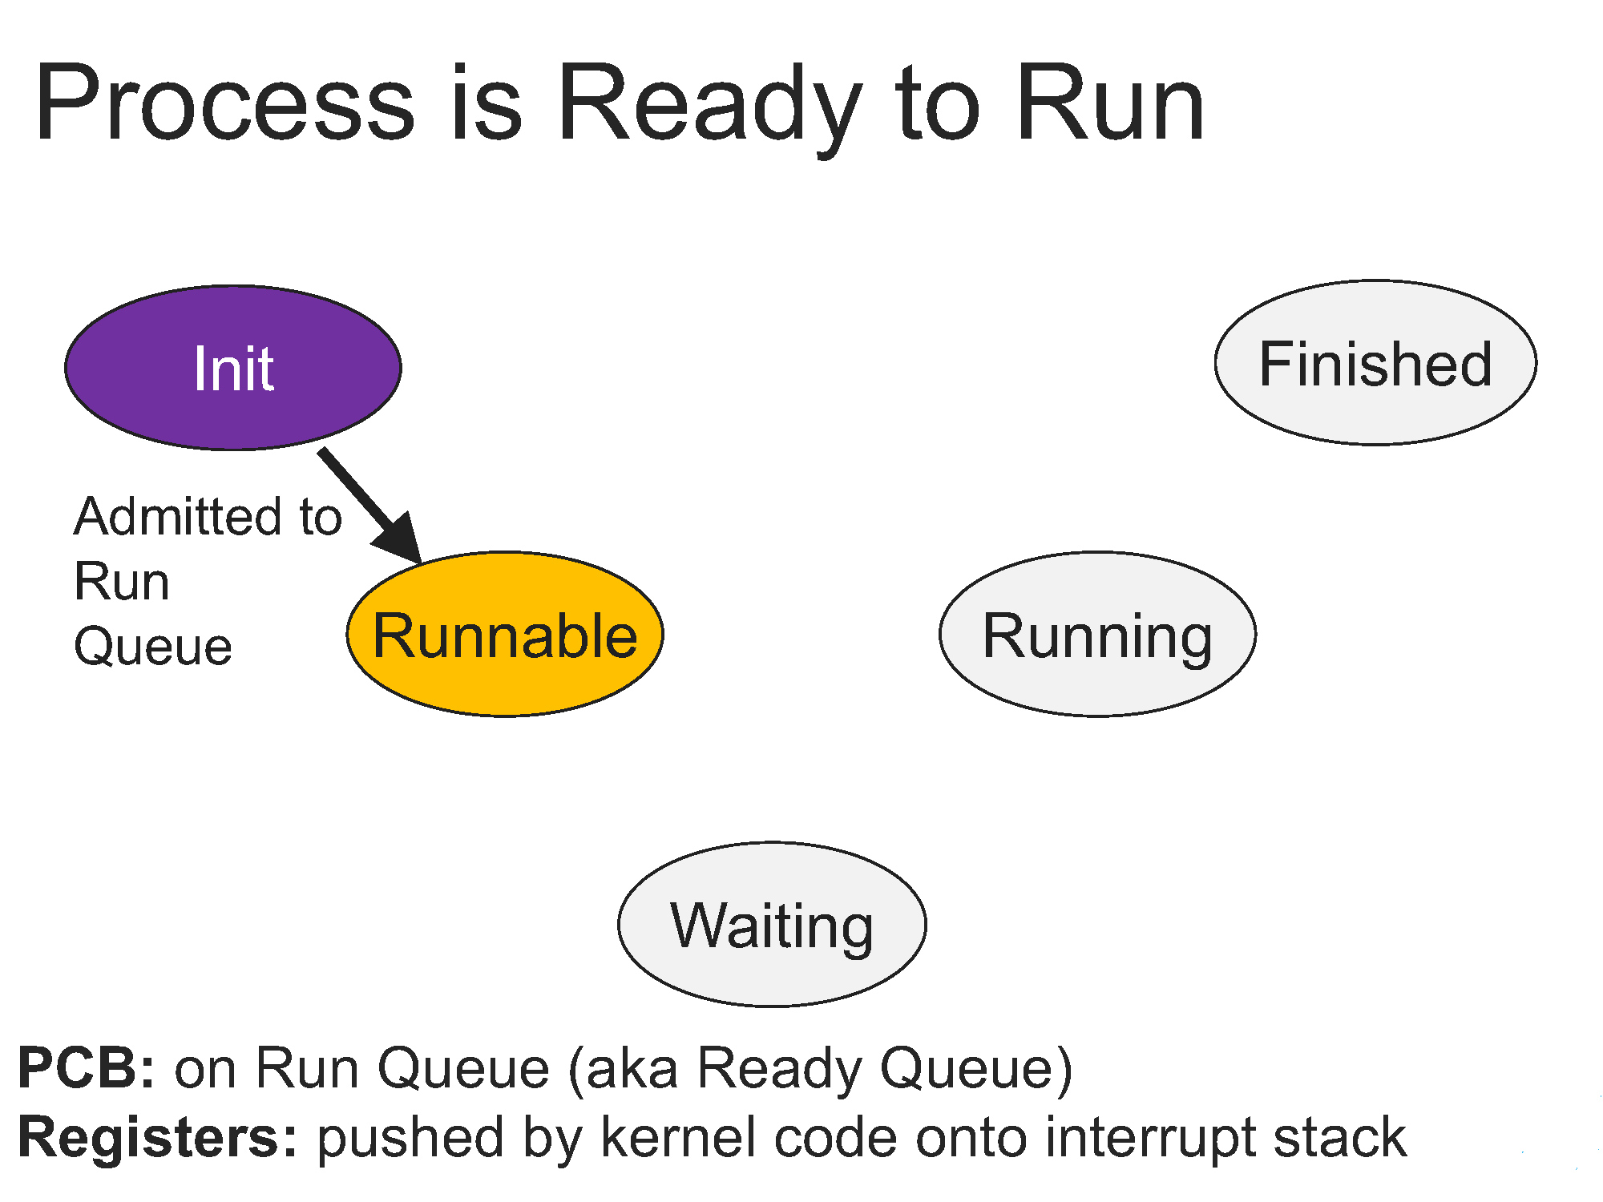
进程的生命周期
进程的PCB被放入Run Queue中等待调度

Slide 21
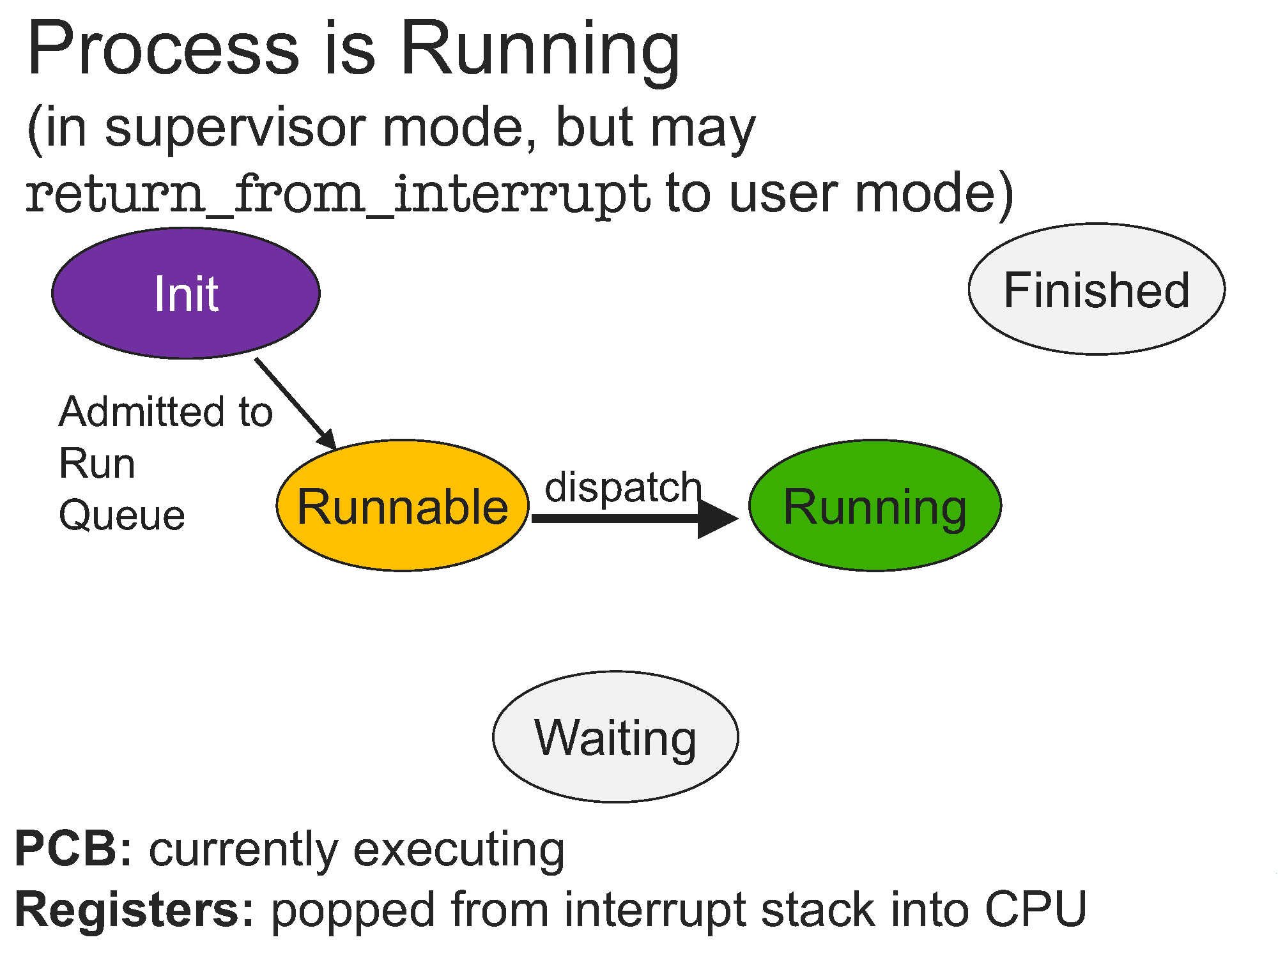
进程的生命周期
进程的PCB被调度, 进程被CPU运行

Slide 22
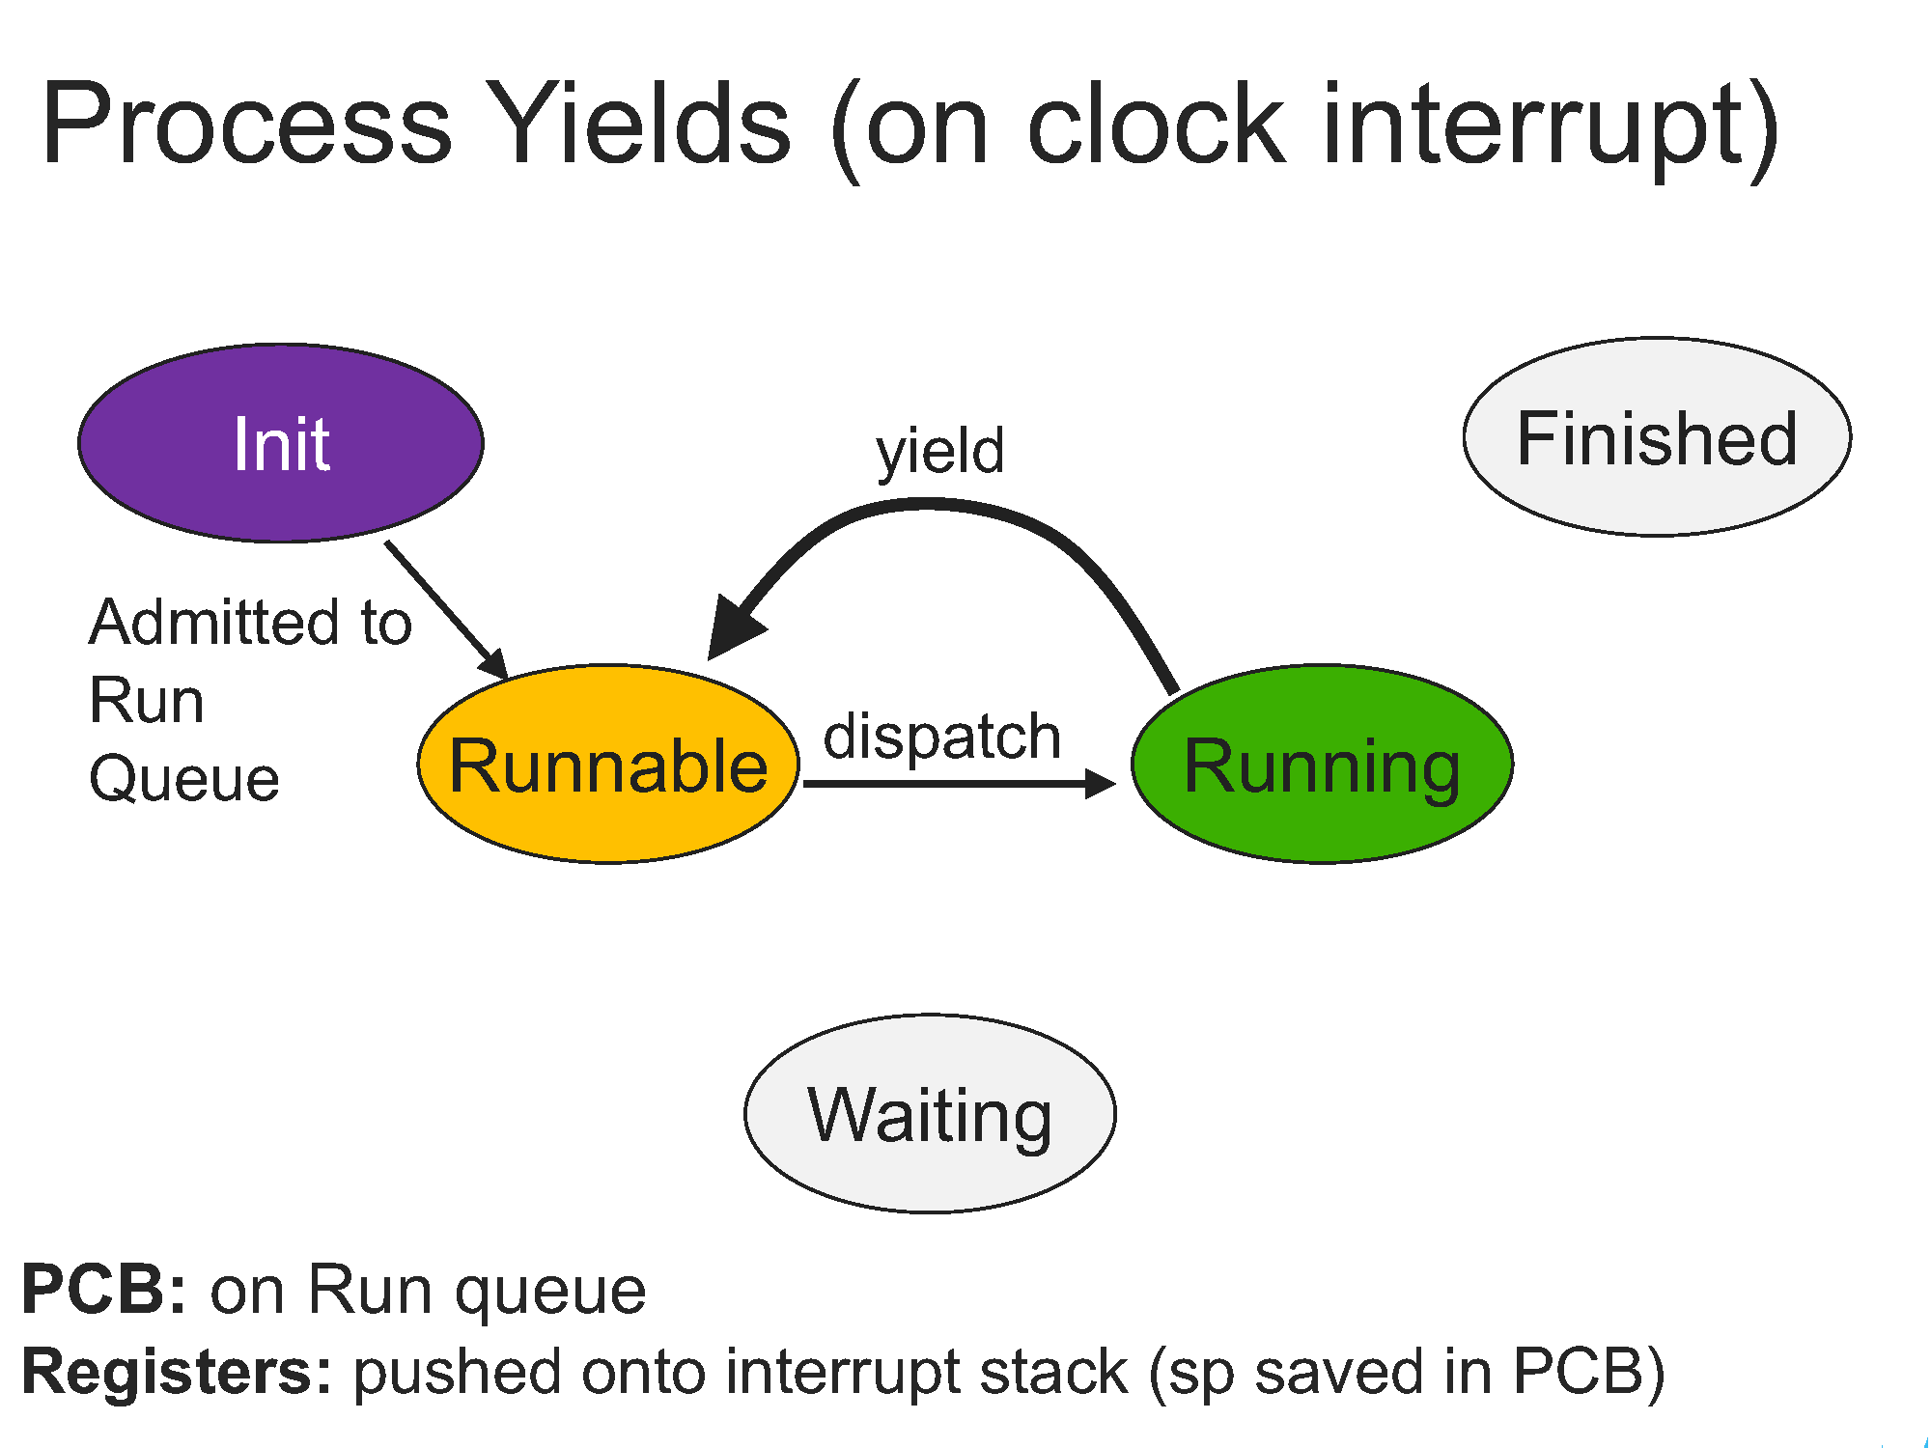
进程的生命周期
进程被CPU挂起, 进程的PCB被放入Run Queue中等待下次调度

Slide 23
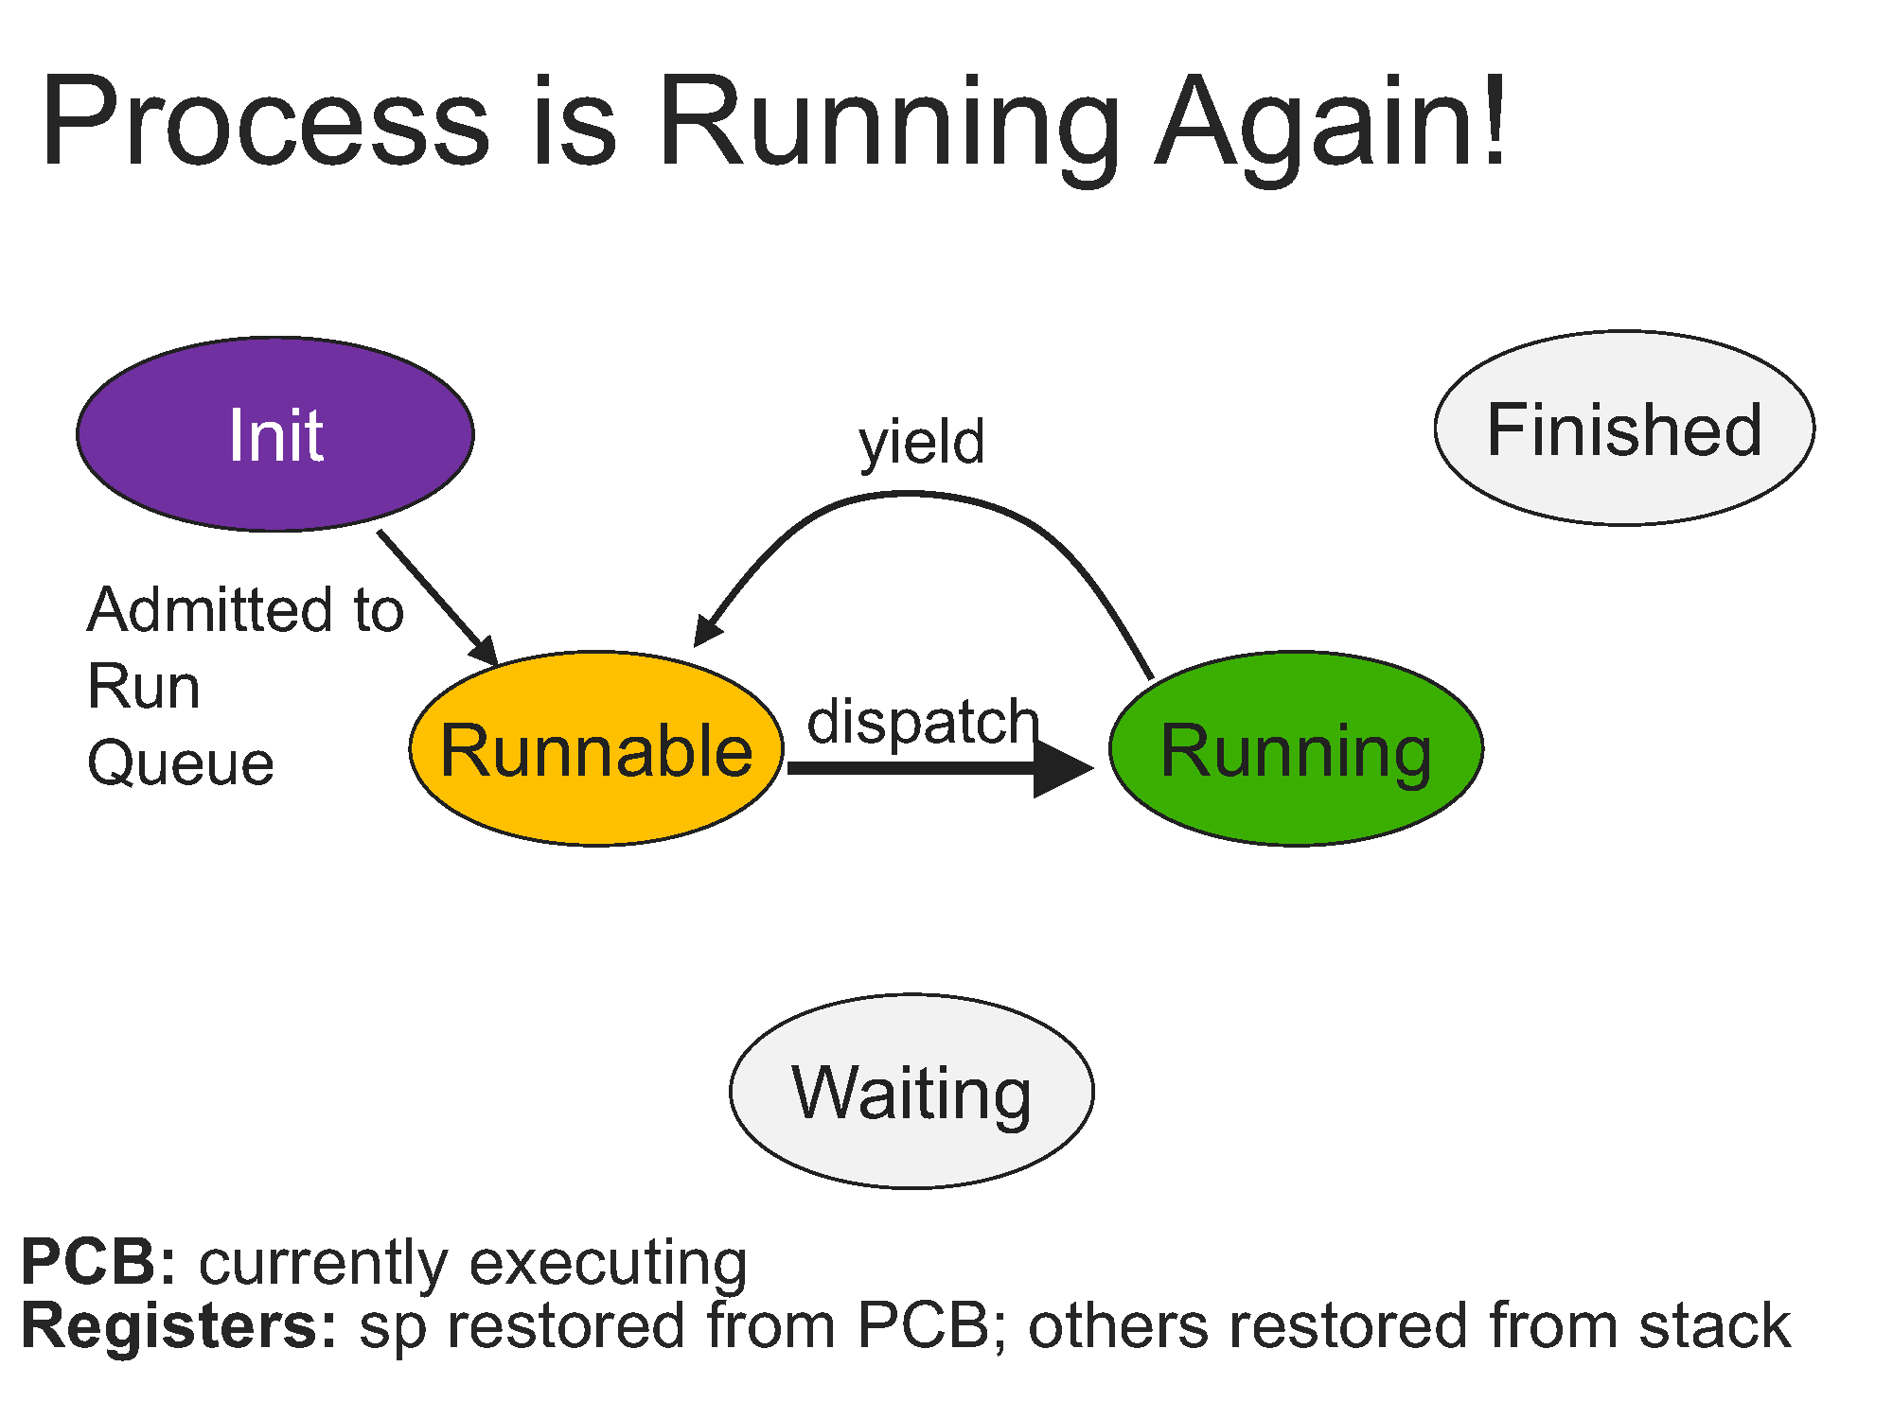
进程的生命周期
进程的PCB被再次调度, 进程被CPU运行

Slide 24
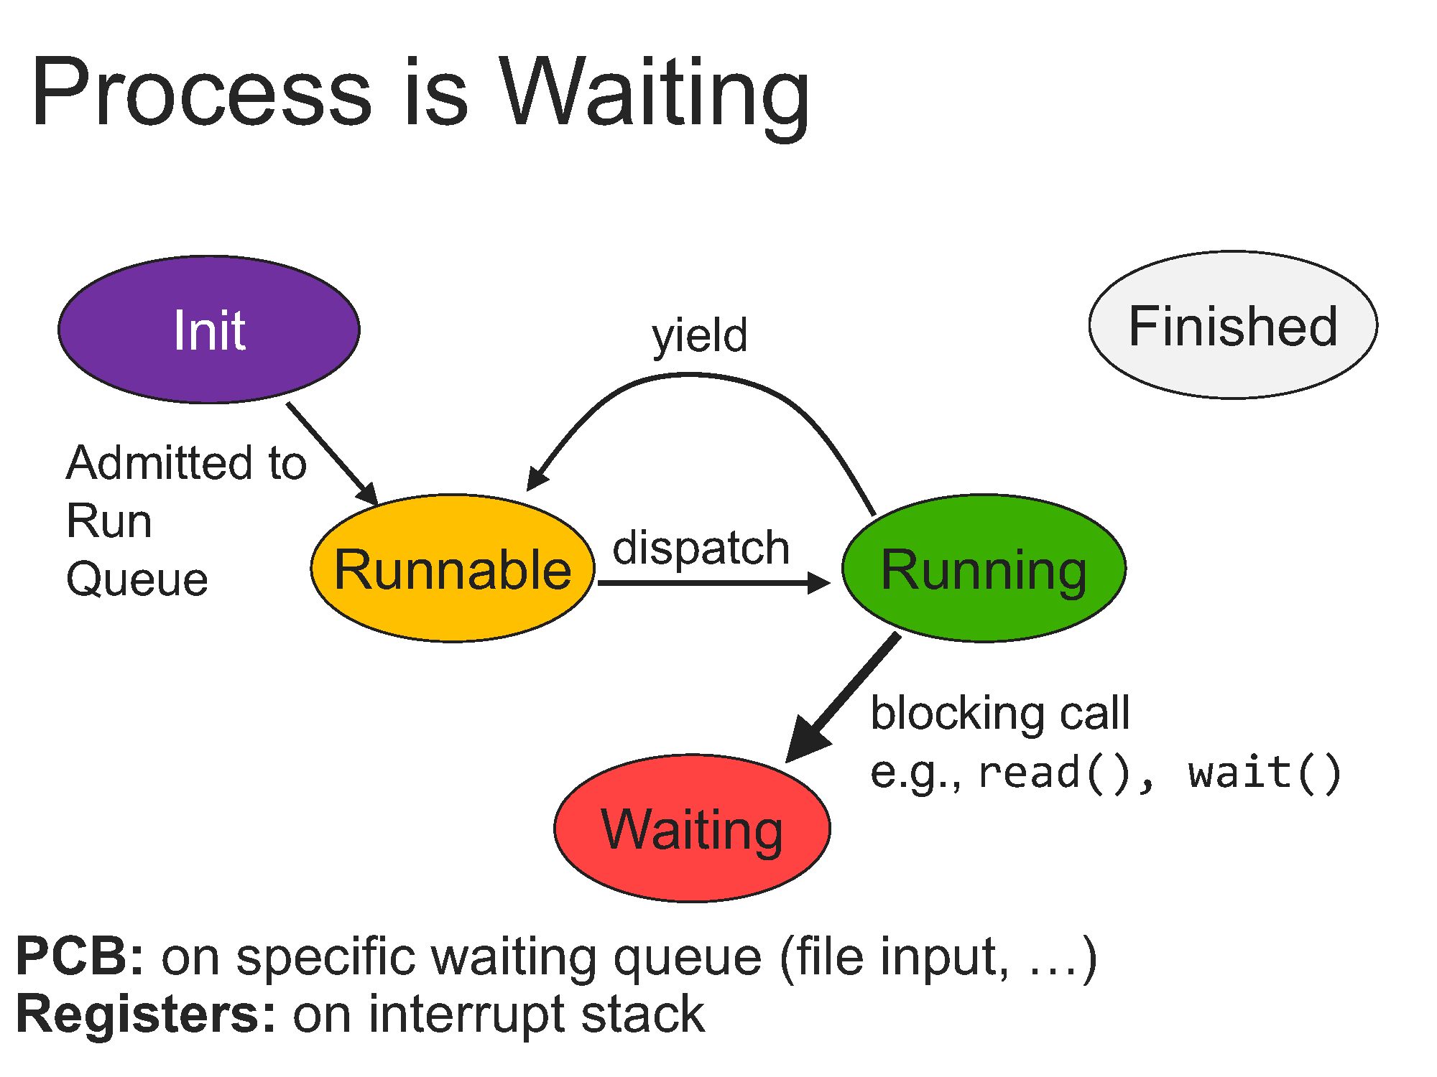
进程的生命周期
进程被CPU阻塞, 进程的PCB被放入Wait Queue中等待事件完成

Slide 25
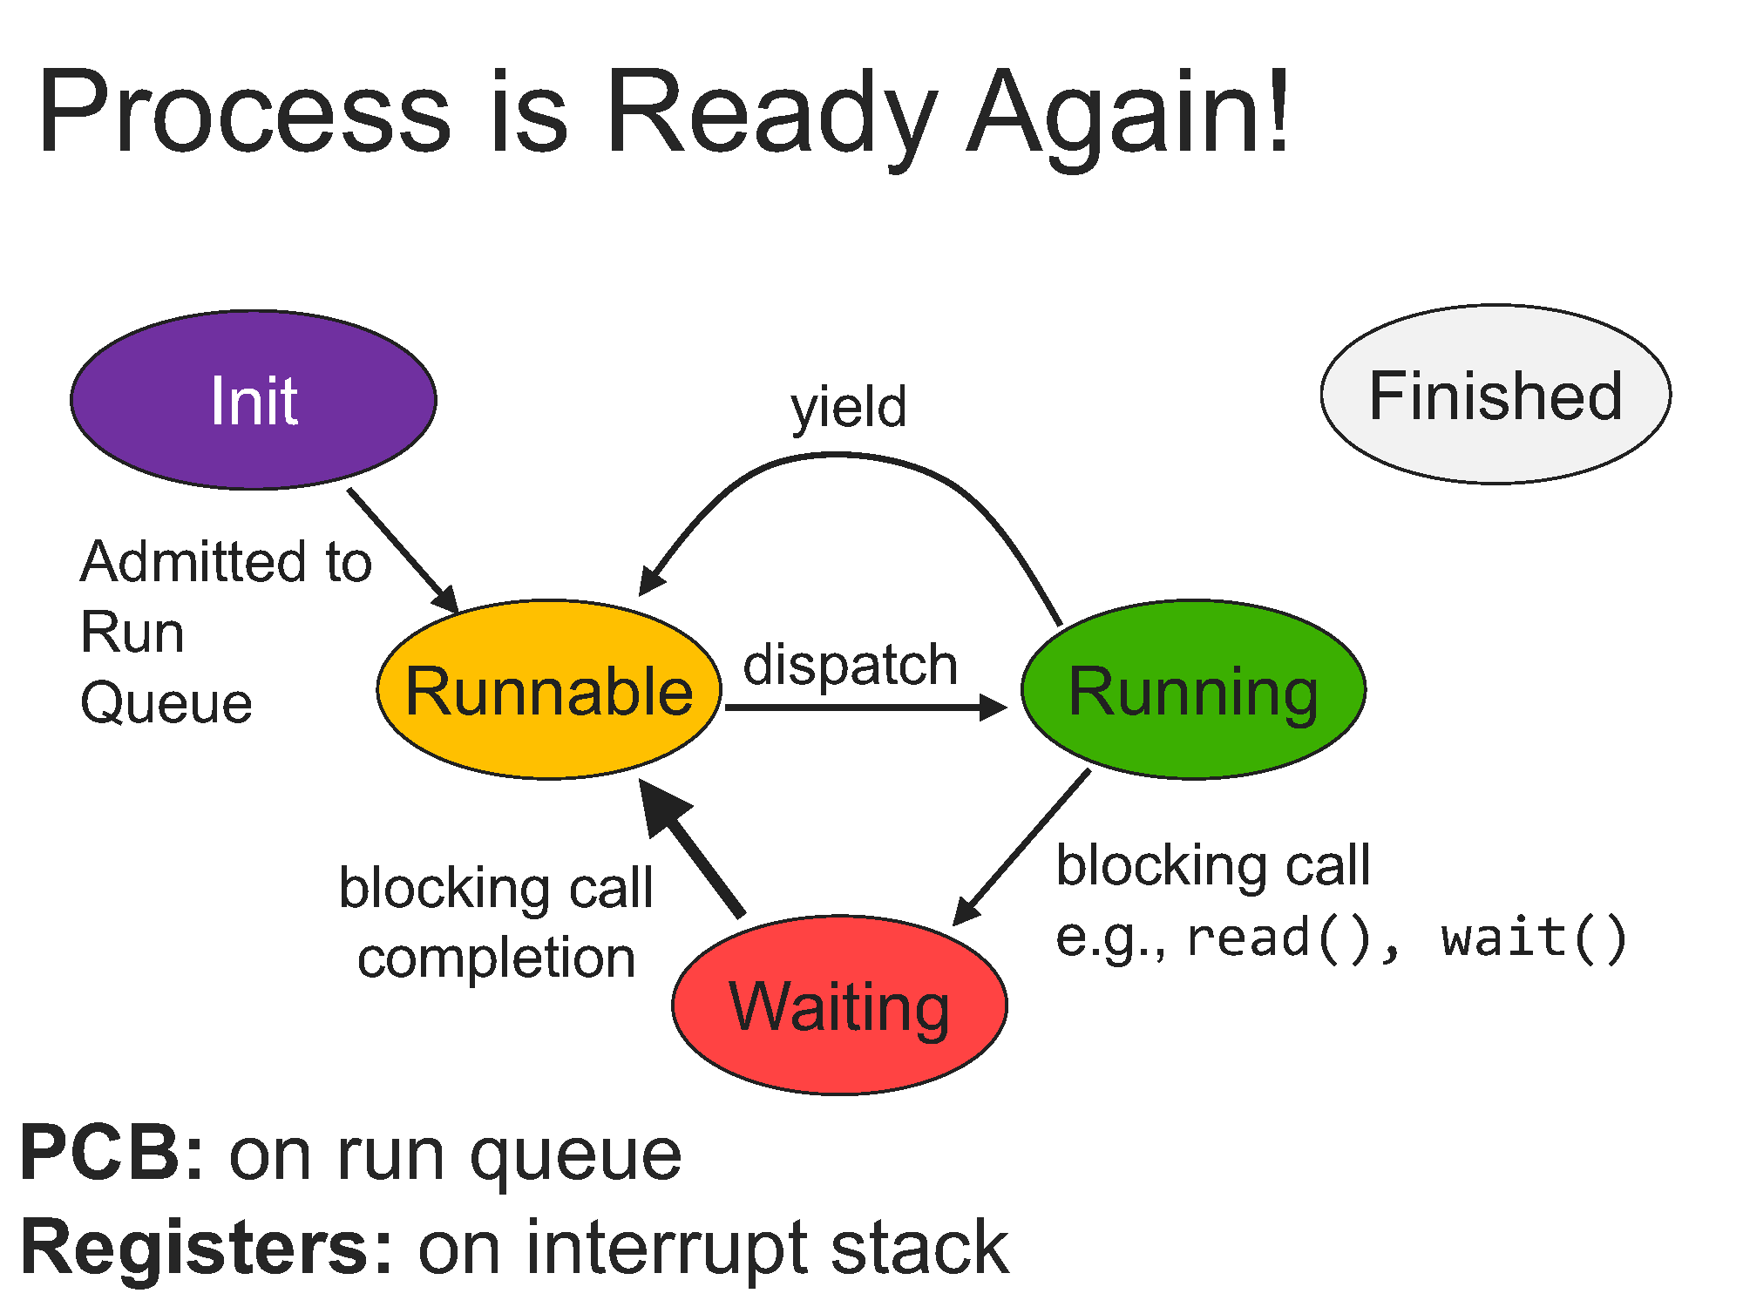
进程的生命周期
进程事件完成, 进程的PCB被放入Run Queue中等待调度

Slide 26
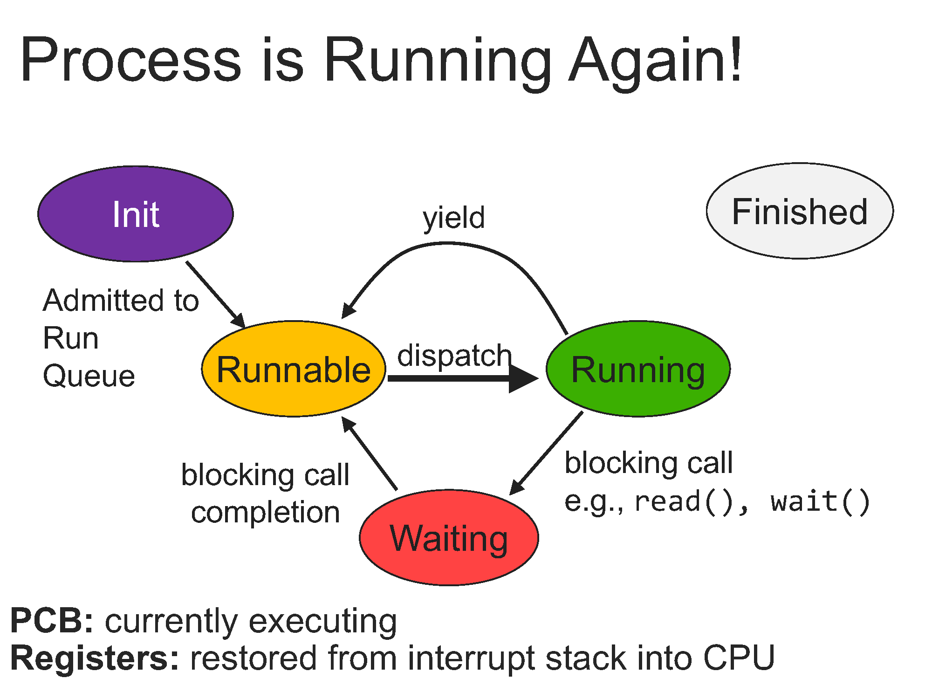
进程的生命周期
进程的PCB被再次调度, 进程被CPU运行

Slide 27
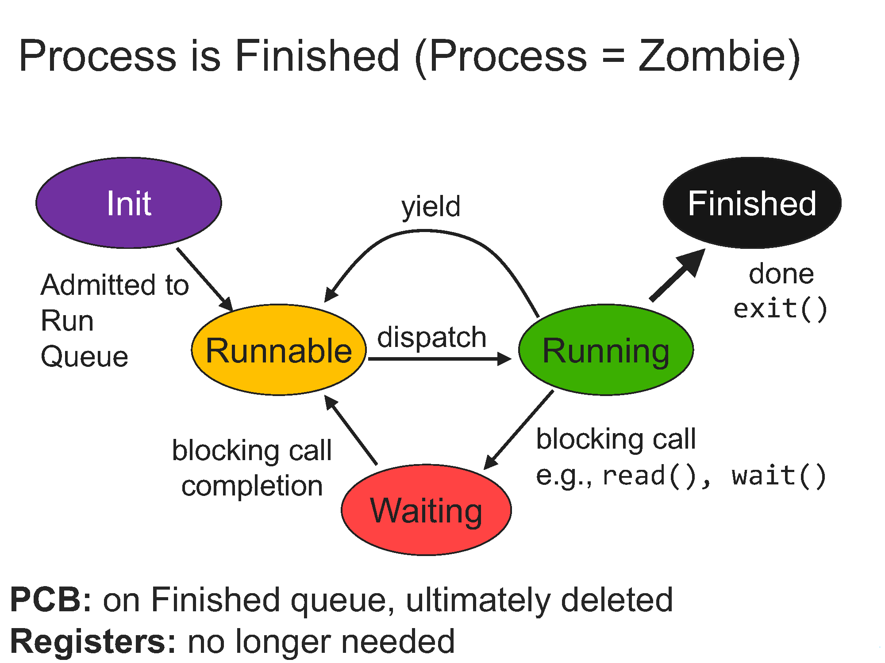
进程的生命周期
如何销毁僵尸进程?
进程被CPU运行完成, 资源被回收, 只留下PCB在内存中

Slide 28
父进程和子进程
操作系统允许一个进程创建另一个进程 (父→子)
子进程可以继承父进程拥有的资源
当子进程被销毁时, 会归还从父进程获得的资源,
但并非马上就消失掉, 而是留下一个称为僵尸进程
(Zombie) 的数据结构 (很小的内存), 等待父进程处理
僵尸进程的销毁
子进程的结束和父进程的运行是一个异步过程,即父进程永远无法预测子进程到底什么时候结束
子进程结束后, 应通知父进程需要调用wait()系统调用取得子进程的终止状态, 销毁其对应的僵尸进程
由于编程错误或者异常 (子进程被kill) → 僵尸进程
若父进程比子进程更早的结束, 则由init进程(1号进程)接管
为什么要设计僵尸进程? 它有危害吗?

Slide 29
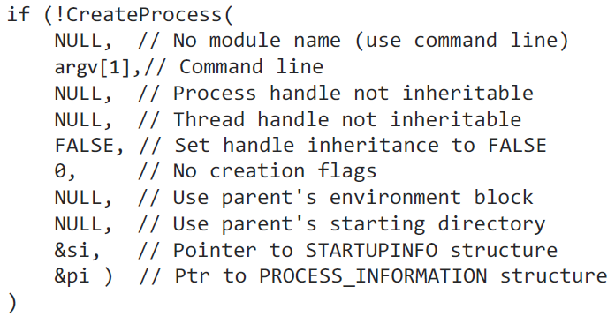
进程的创建
创建新的进程需完成以下过程：
为新进程分配一个唯一的进程标识号 (pid), 申请一个空白的PCB, 若PCB申请失败则创建失败
为进程分配资源, 为新进程的程序和数据以及用户栈分配必要的内存 (在PCB中体现)
初始化PCB, 特别是设置进程的优先级
将新进程插入就绪队列, 等待被调度运行
在程序中使用系统调用
(windows) CreateProcess(……), (linux) int pid = fork();

Slide 30
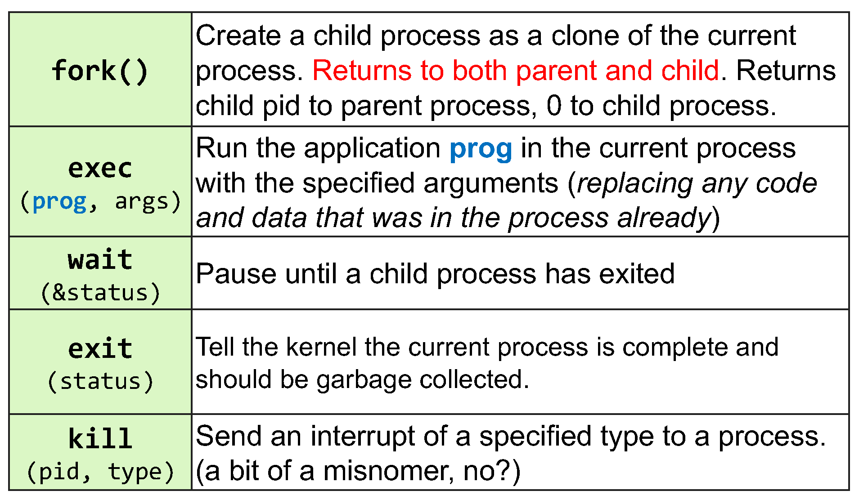
进程的管理

Slide 31
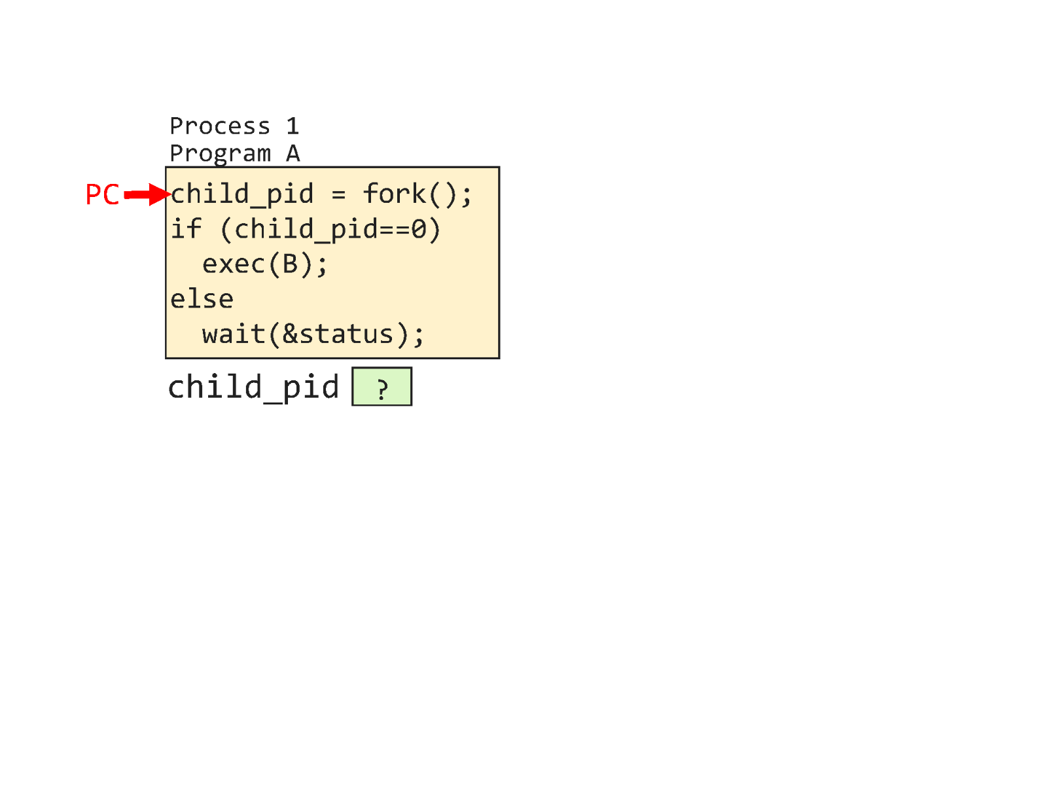
父进程和子进程运行

Slide 32
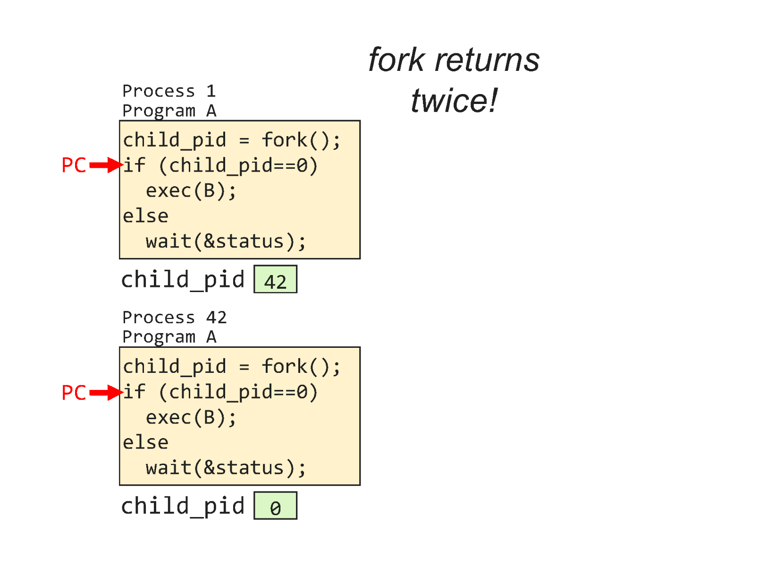
父进程和子进程运行

Slide 33
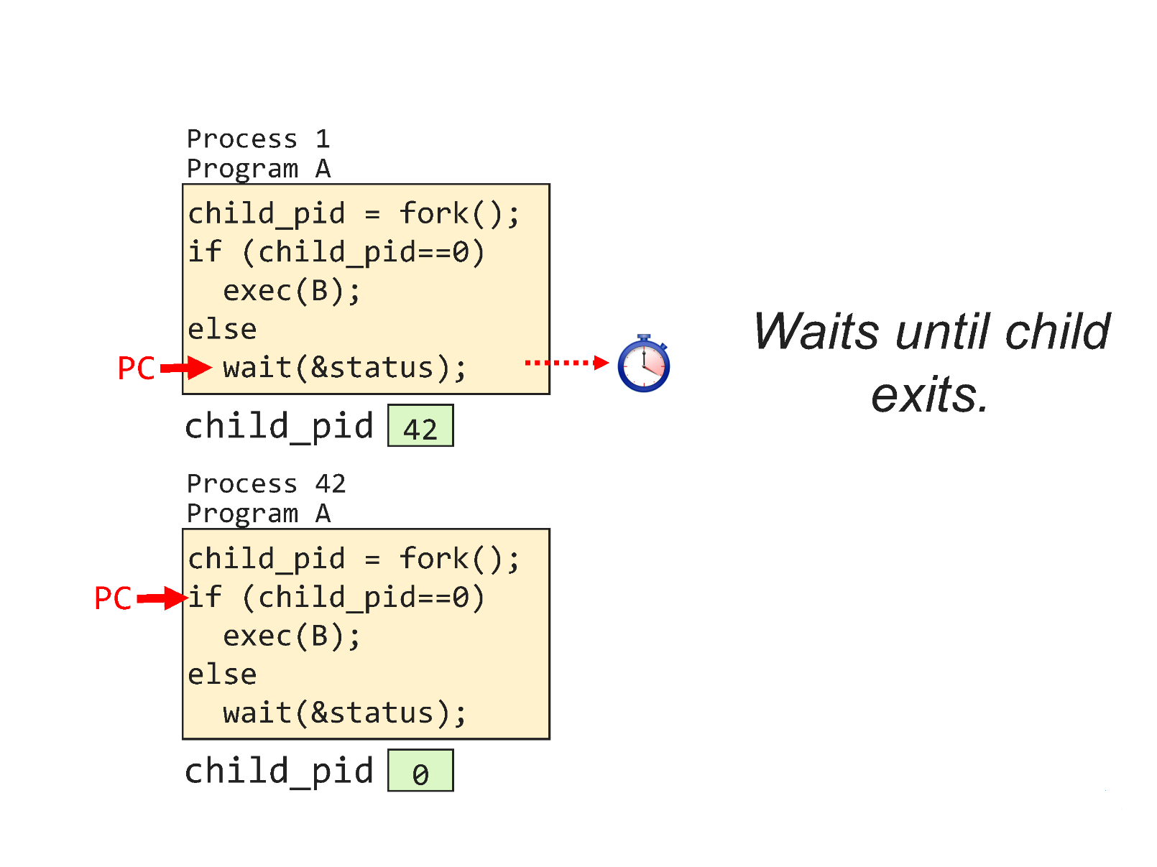
父进程和子进程运行

Slide 34
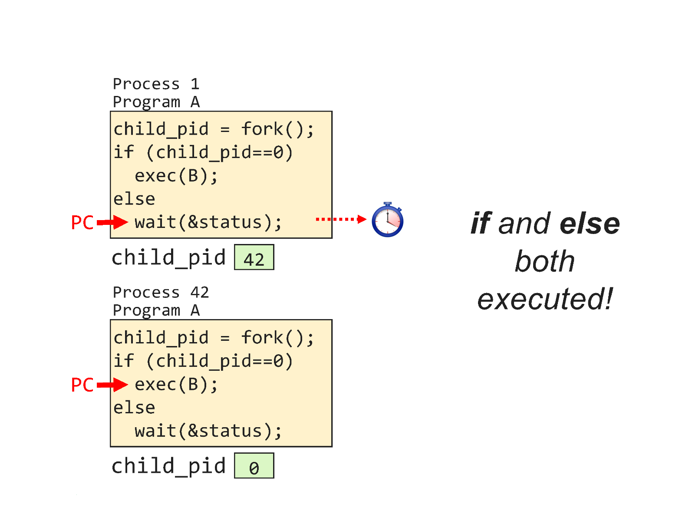
父进程和子进程运行

Slide 35
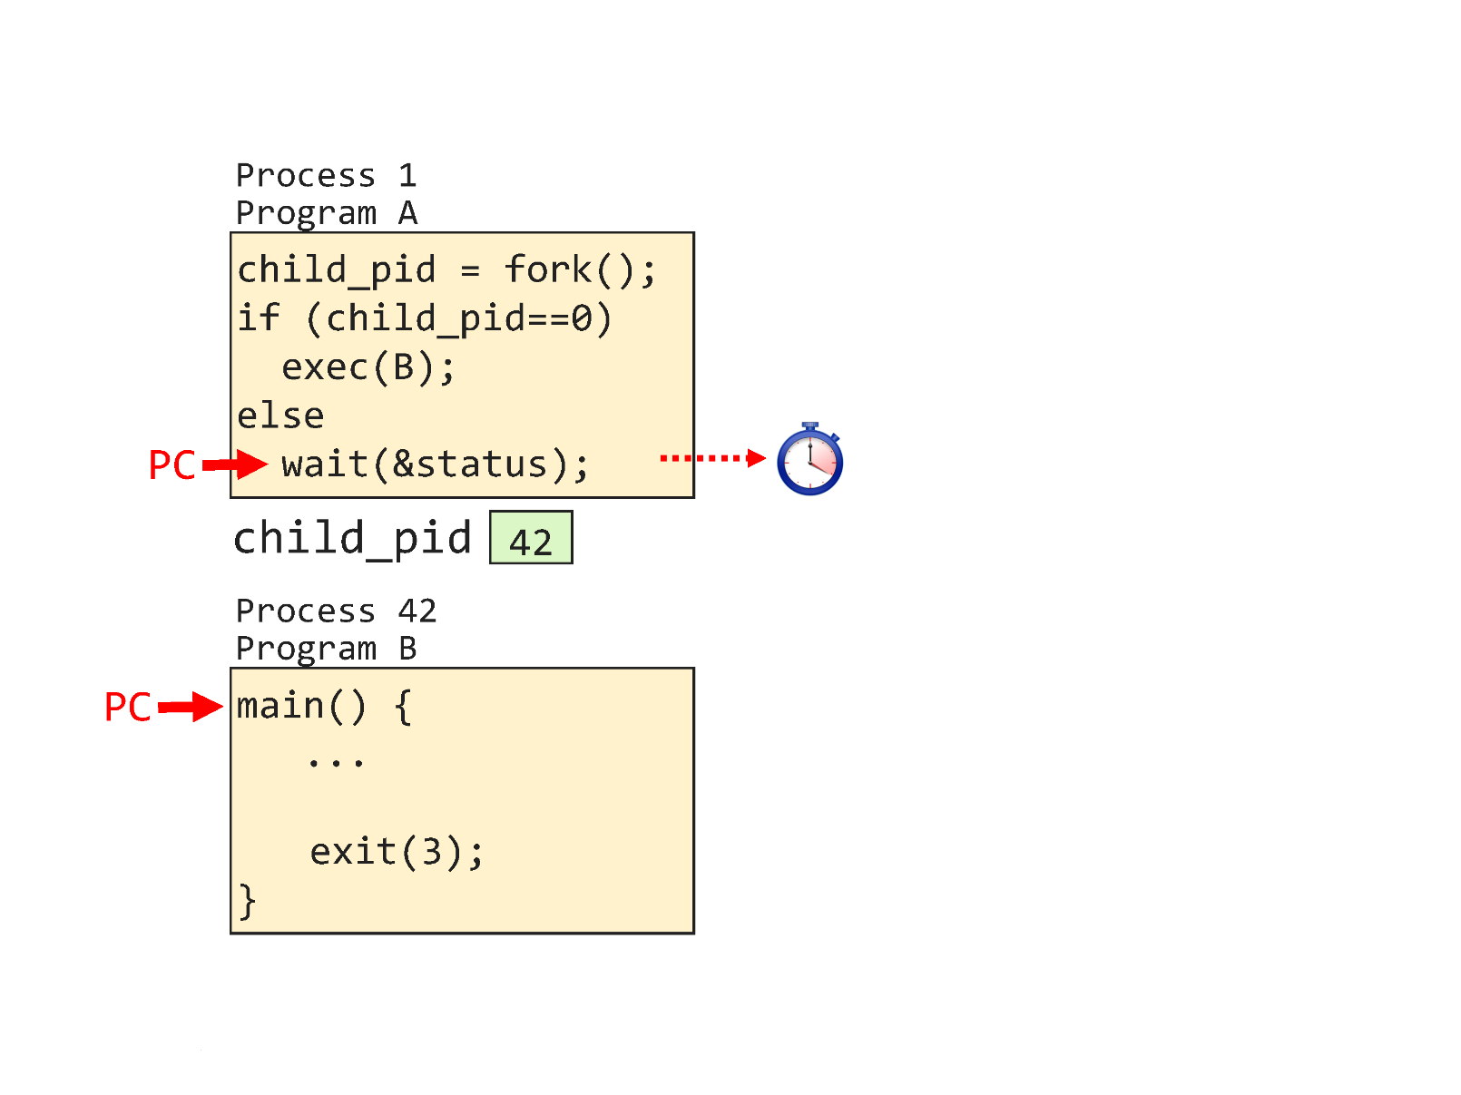
父进程和子进程运行

Slide 36
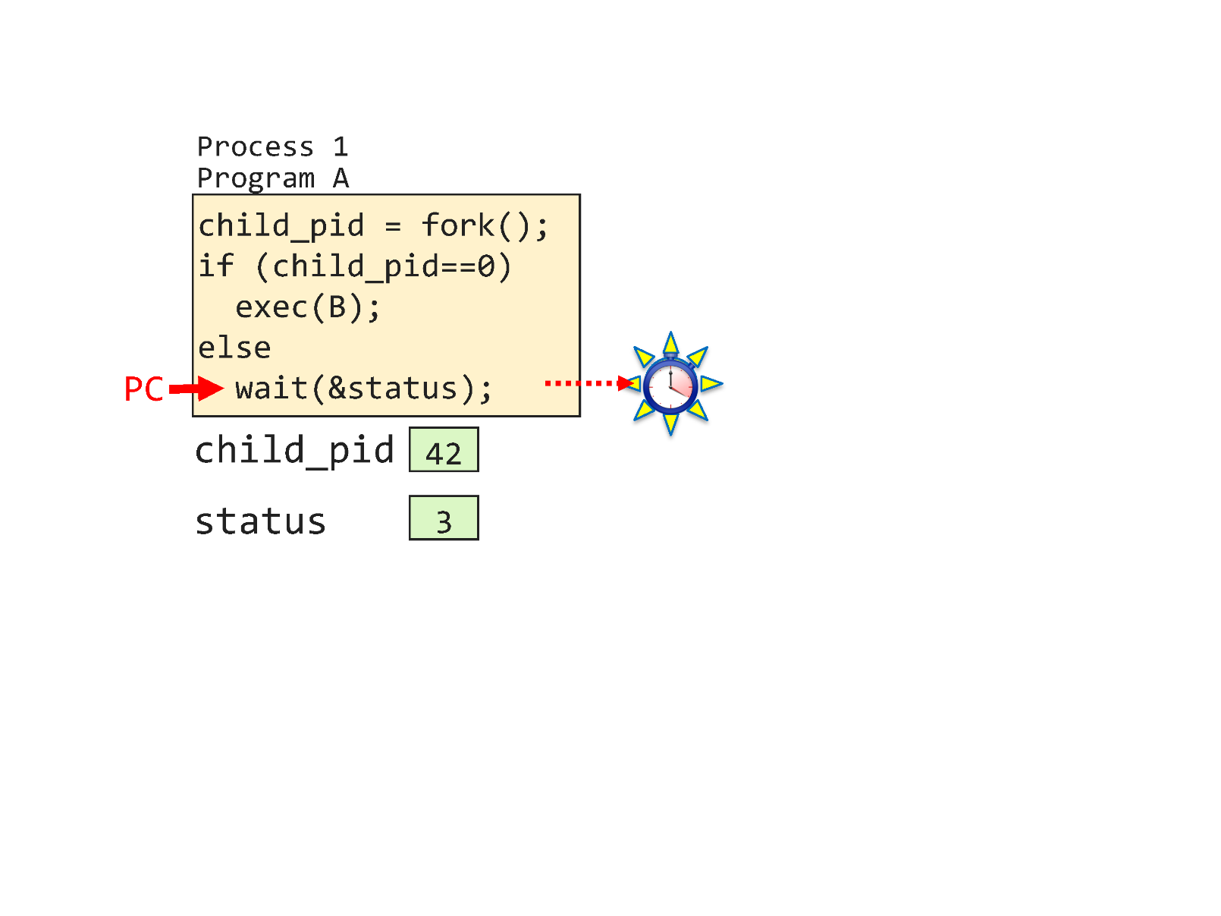
父进程和子进程运行

Slide 37
父进程和子进程运行 (输出的结果?)
#include <stdio.h>
#include <unistd.h>
int main()
{
int child_pid = fork();
if(child_pid == 0)//child
printf("I am process%d\n",getpid());
else//parent
printf("I am the parent of process%d\n",child_pid);
return 0;
}

Slide 38
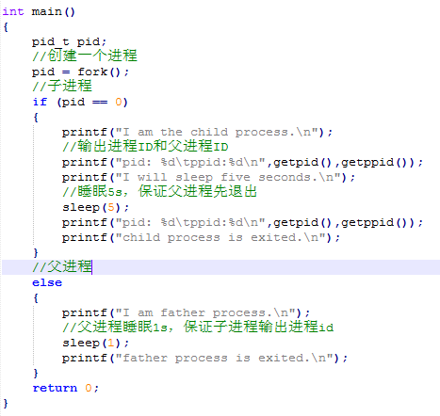
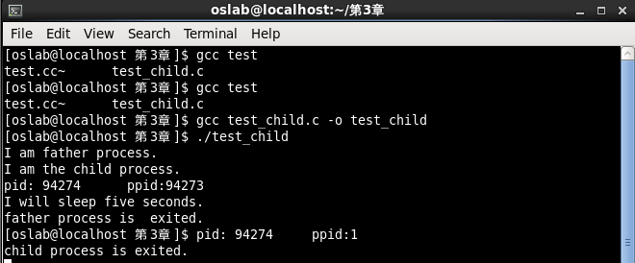
僵尸进程测试 (父进程先结束)

Slide 39
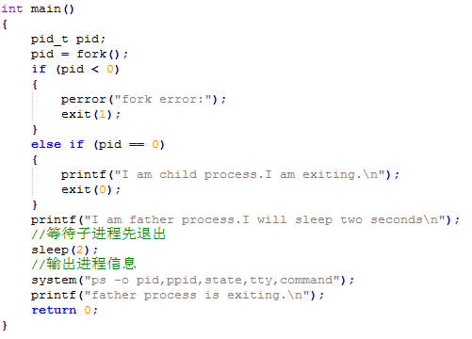
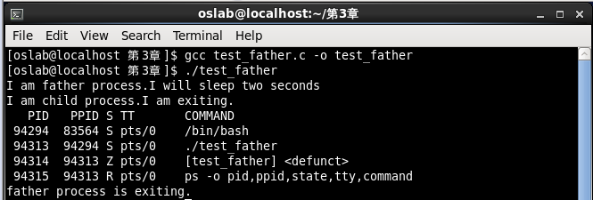
僵尸进程测试 (子进程先结束)

Slide 40
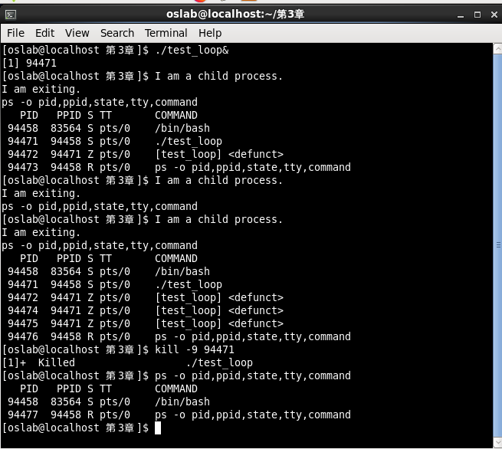
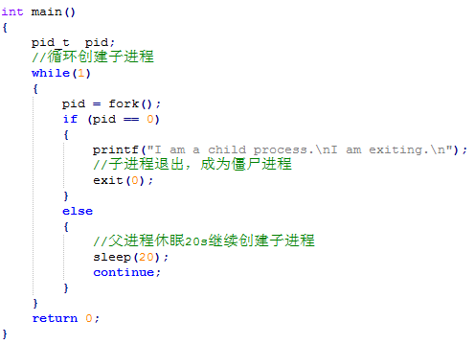
僵尸进程测试 (循环创建)
？
./test_loop&:
允许在程序运行中输入命令

Slide 41


进程间切换
一个进程A从运行态 → 就绪态/阻塞态
另一个进程B从就绪态 → 运行态
保存进程A的内核态寄存器到A的PCB
用进程B的PCB为内核态寄存器赋值
根据CS:IP跳转

Slide 42
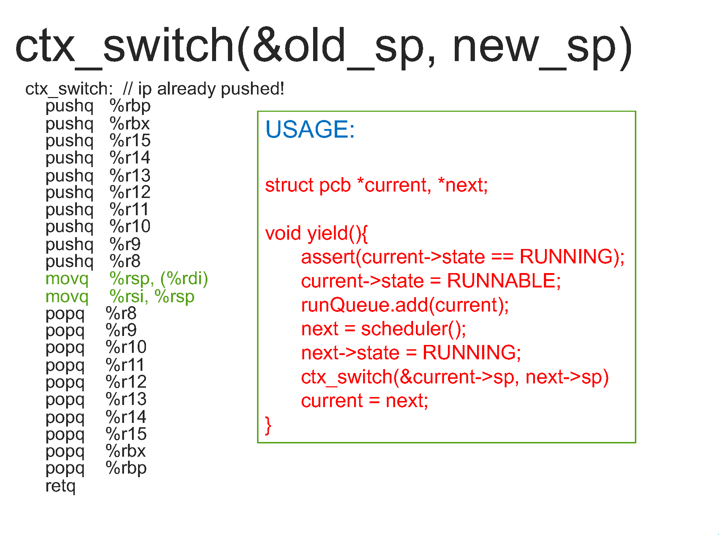
进程间切换
如果scheduler()返回空怎么办?

Slide 43
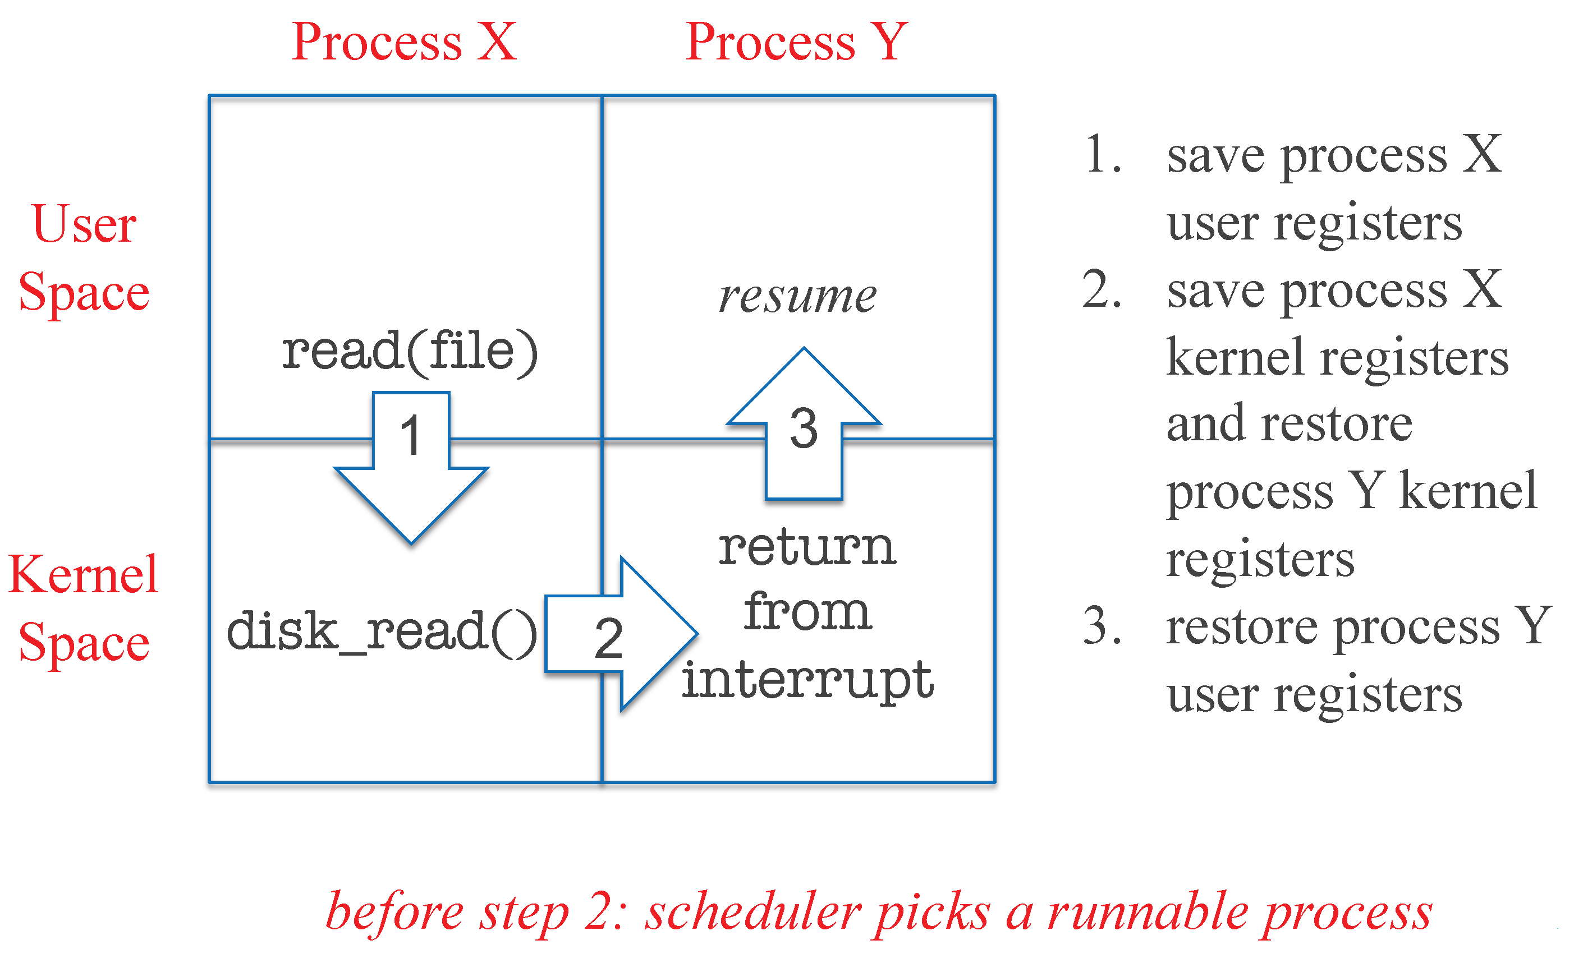
上下文切换
中断、异常、系统调用
CPU从用户态栈 → 内核态栈 → 中断栈
进程间切换
发生在内核, 进程A的PCB → 进程B的PCB

Slide 44
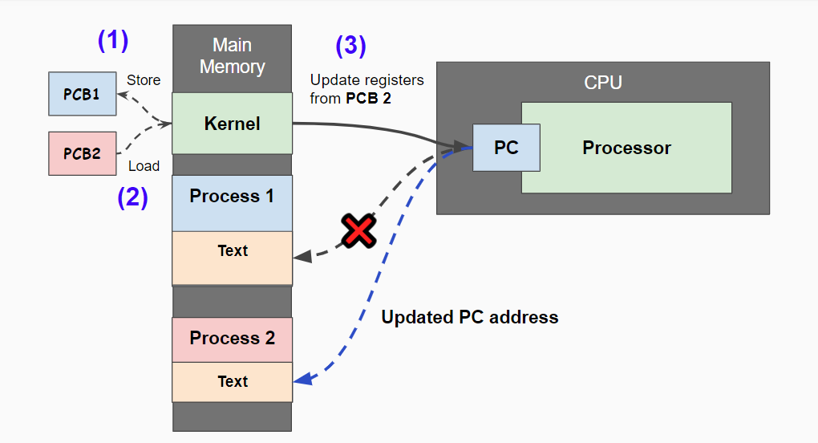
上下文切换

Slide 45
上下文切换
并发性 (Concurrency)
共享性 (Sharing)

Slide 46
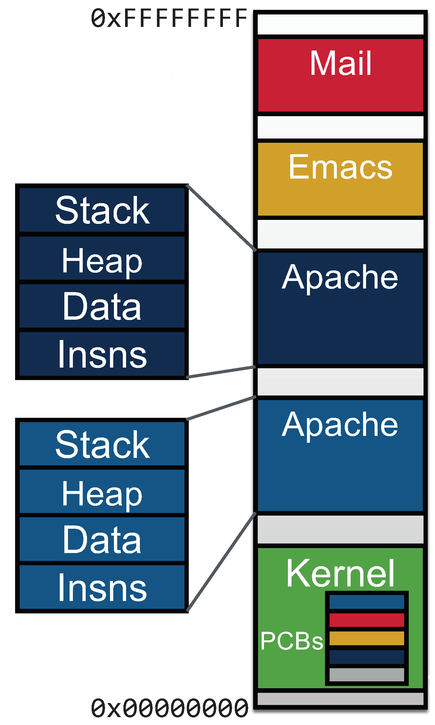
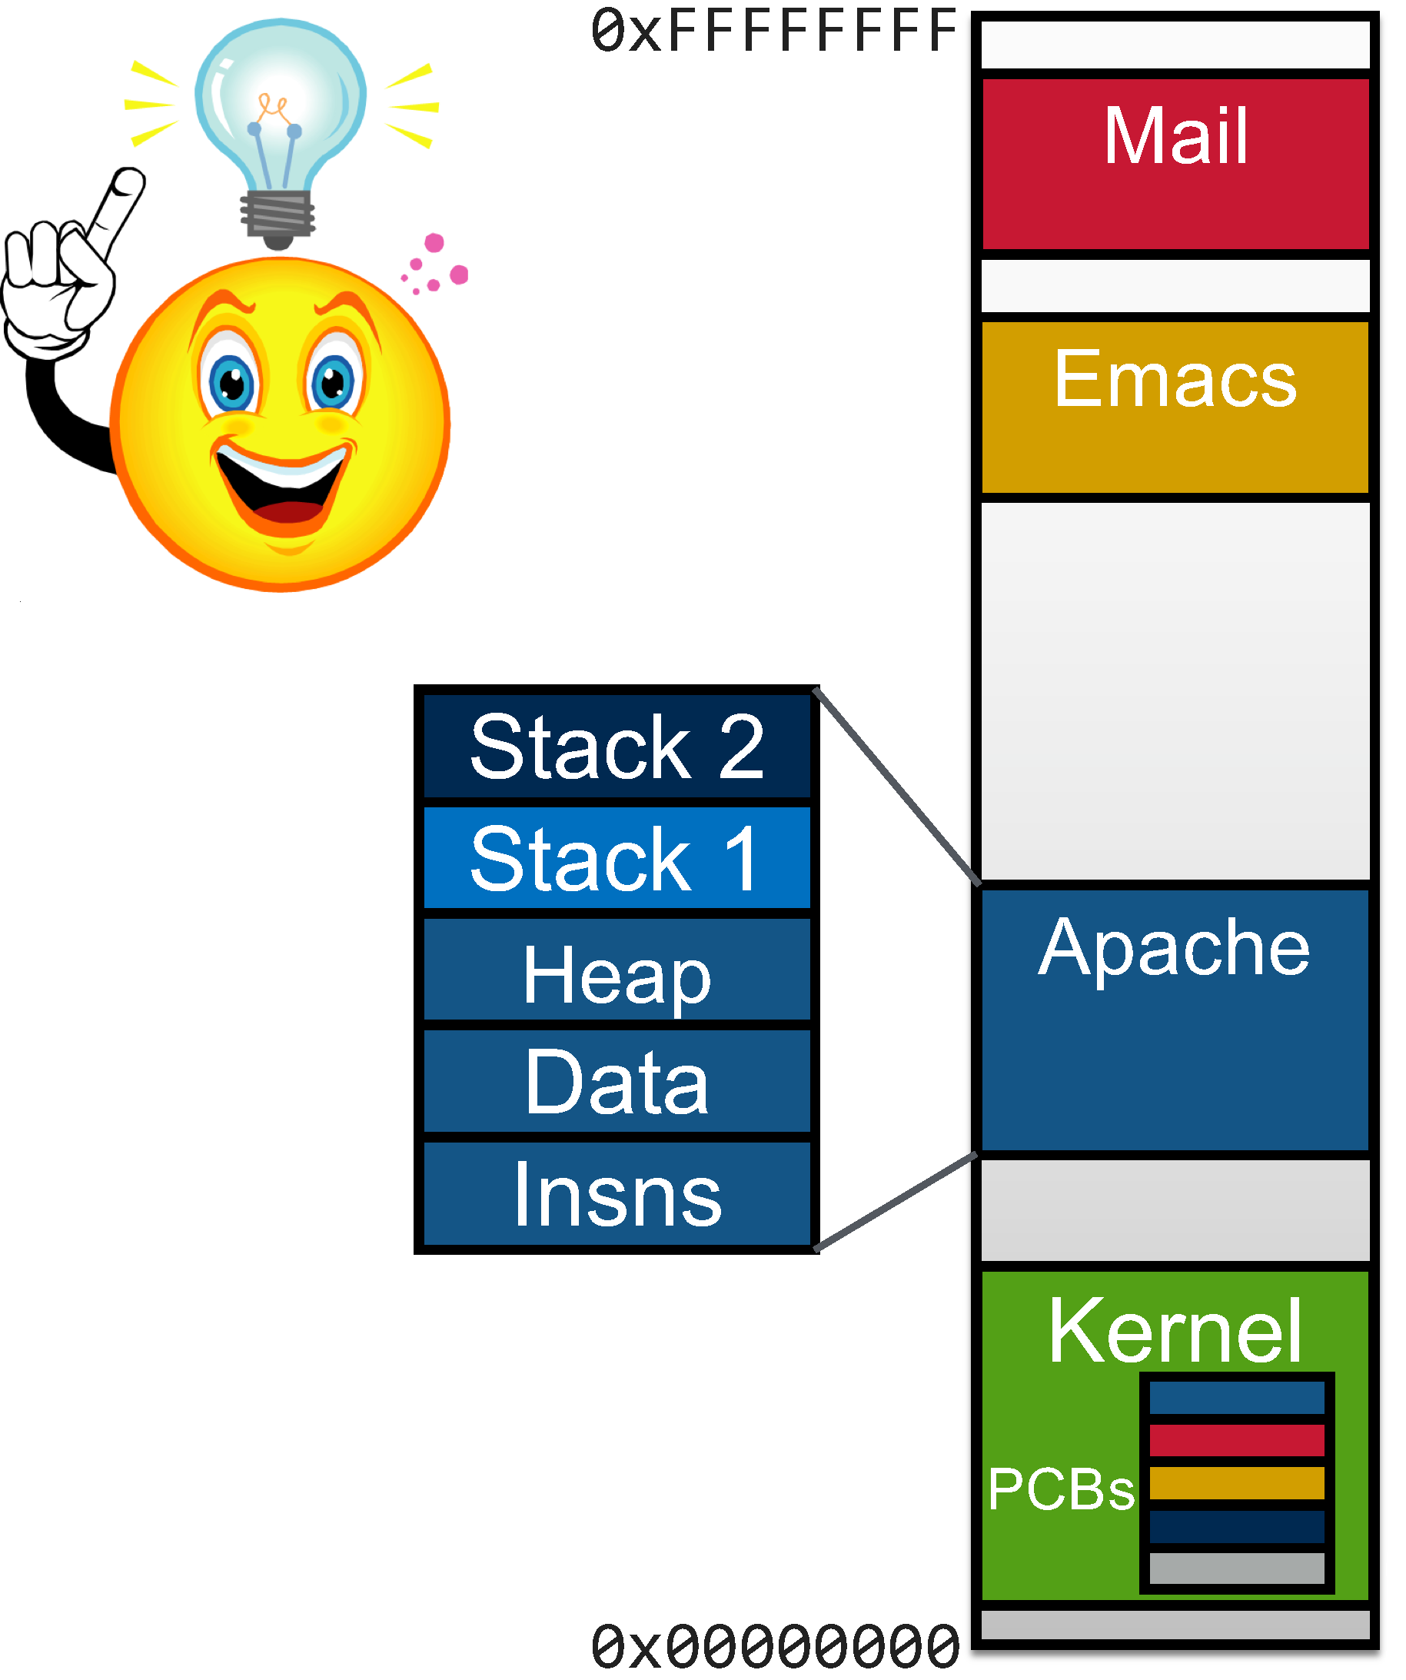
总结
进程的基本知识
进程的定义
进程的内存布局
进程控制块
进程的生命周期
进程的创建和切换
未解决的进程相关问题
思考右图所示的例子！
Scheduler() → 进程调度
同步和死锁
进程间通信 → 信号处理

Slide 47
总结
进程的基本知识
进程的定义
进程的内存布局
进程控制块
进程的生命周期
进程的创建和切换
未解决的进程相关问题
线程的基本知识
Scheduler() → 进程调度
同步和死锁
进程间通信 → 信号处理

